Slide 1
MongoDB

Slide 2
使用工具
資料庫：MongoDB
程式語言：Python
資料集：Iris Data Set (Source: UCI Machine Learning Repository)
欄位資料對照
花萼長度 | 花萼寬度 | 花瓣長度 | 花瓣寬度 | 種類
Sepal length | Sepal width | Petal length | Petal width | class

Slide 3
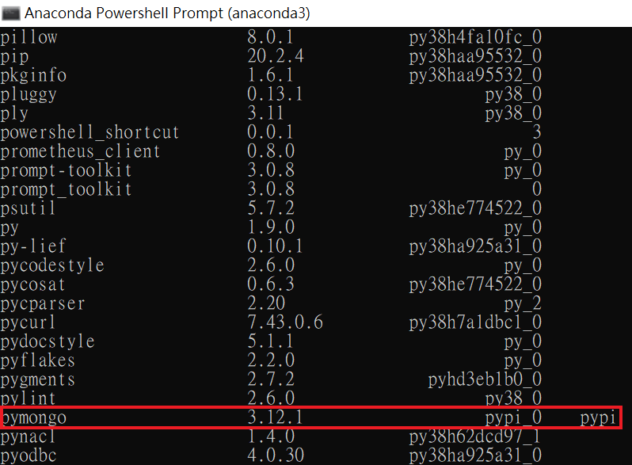
Install PyMongo

Slide 4
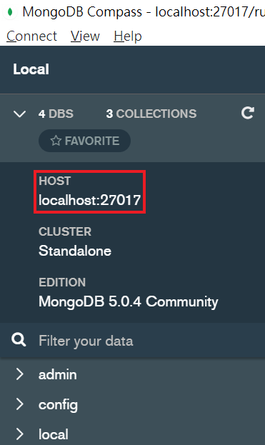

MongoDB與本機端連結
Port: 27017為MongoDB 默認端口。

Slide 5
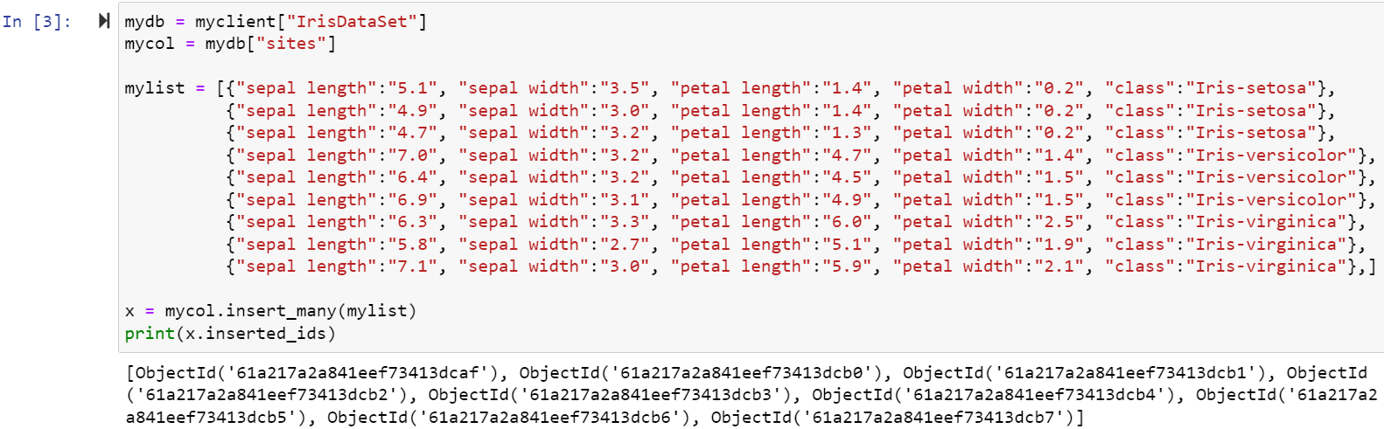
MongoDB建立資料集(1/2)
MongoDB只有在資料寫入後才會建立資料庫。

Slide 6
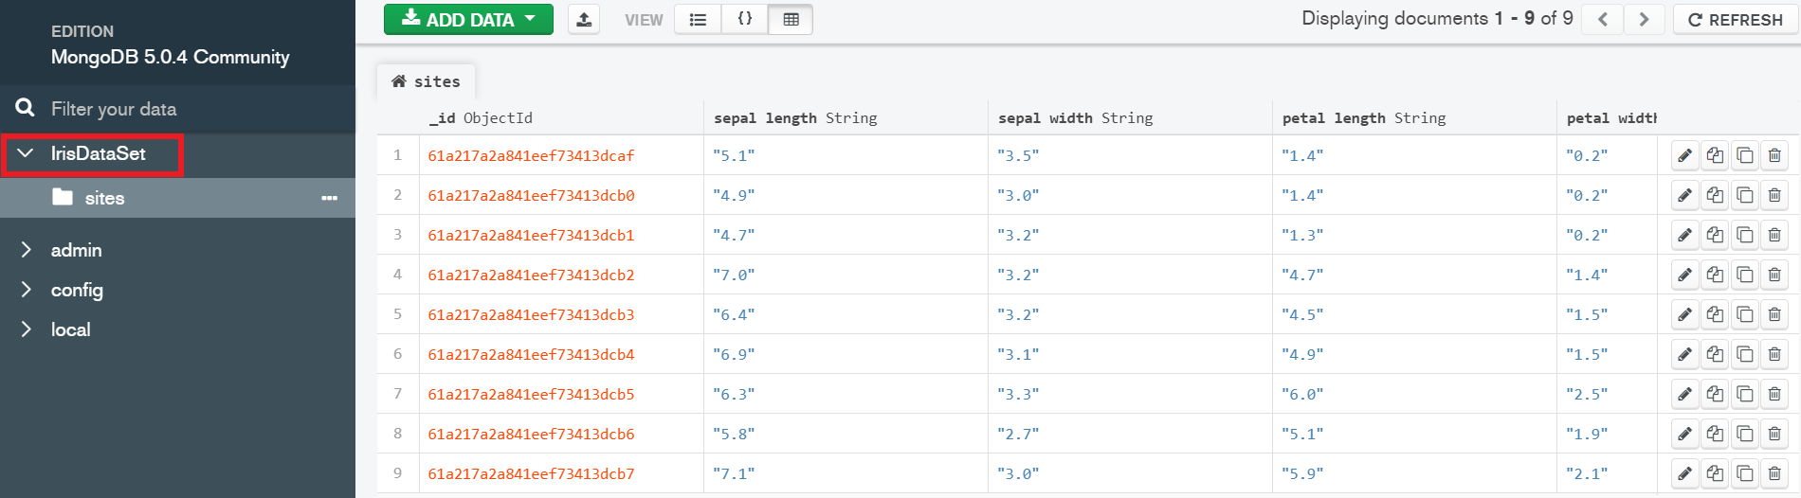
MongoDB建立資料集(2/2)
MongoDB建立資料庫，目前有9筆資料在資料庫中。

Slide 7
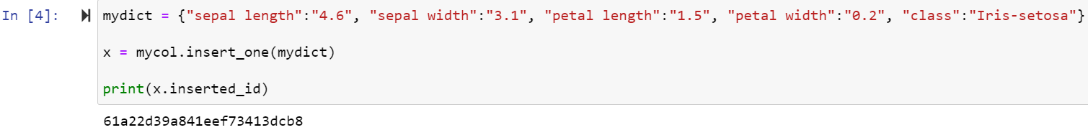
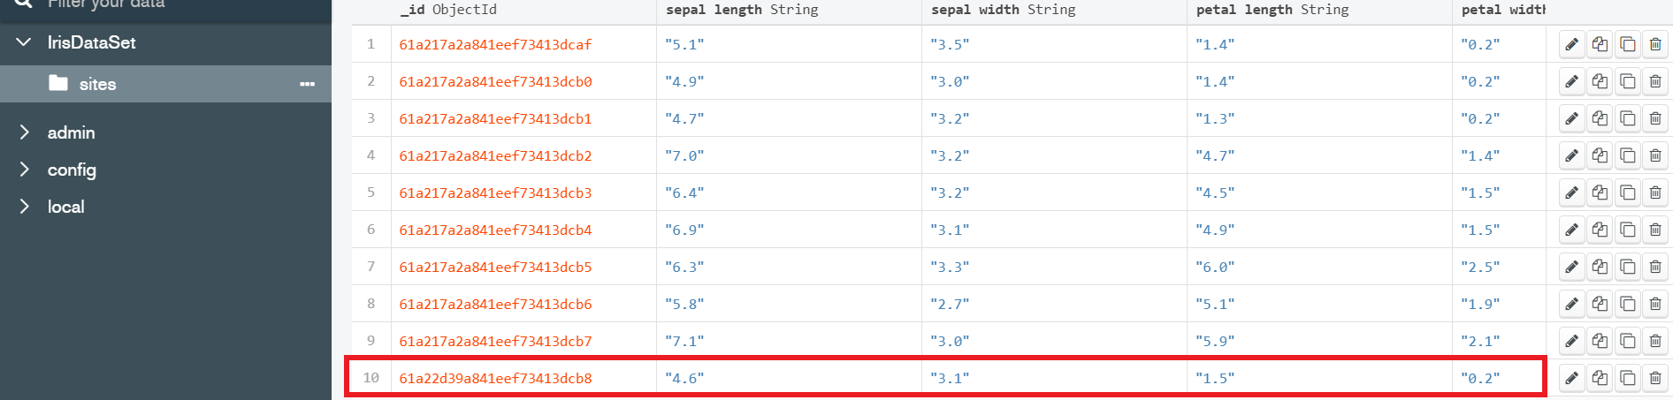
MongoDB - 新增(Insert)單筆資料
使用insert_one()新增單筆資料。

Slide 8
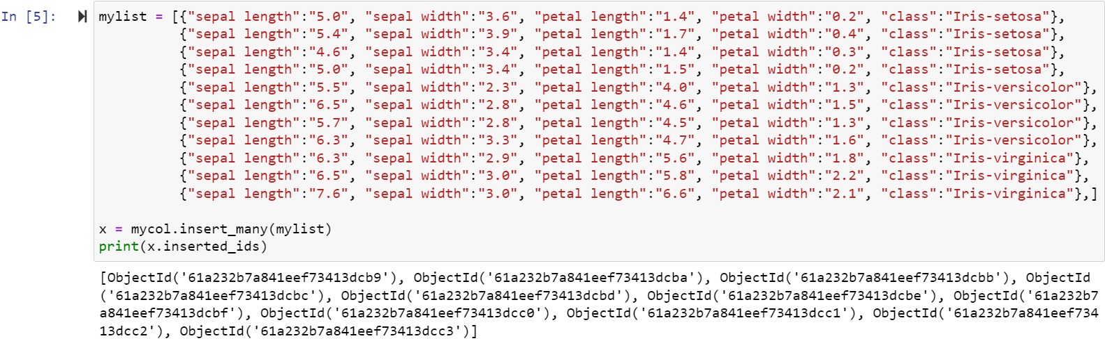
MongoDB - 新增(Insert)多筆資料(1/2)
使用insert_many()新增多筆資料。

Slide 9
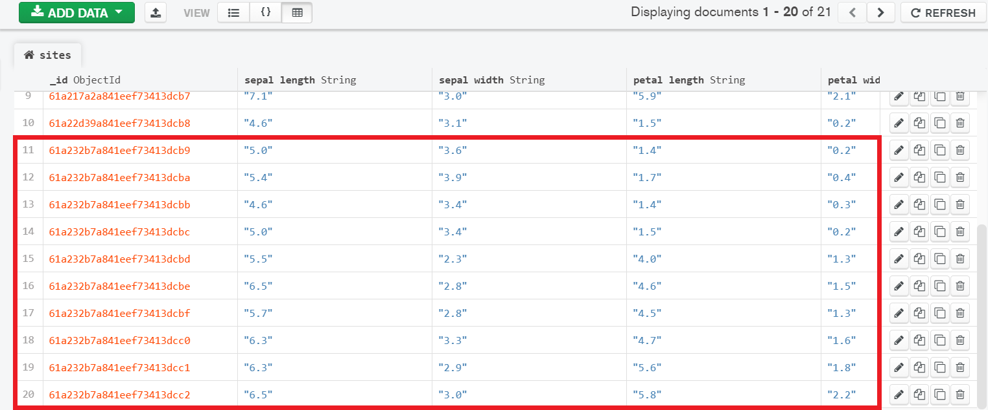
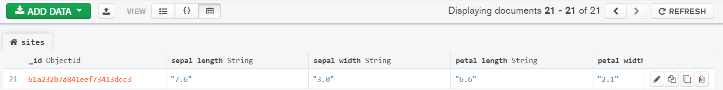
MongoDB - 新增(Insert)多筆資料(2/2)
新增10筆資料，目前有21筆資料在資料庫中。

Slide 10
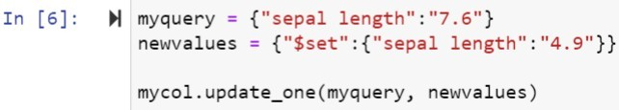
MongoDB - 修改(Update)單筆資料
使用update_one()修改單筆資料，以修改第21筆資料為例。

Slide 11
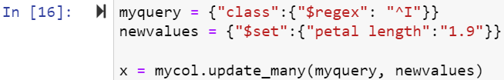
MongoDB - 修改(Update)多筆資料(1/2)
使用update_many()修改多筆資料，尋找class中所有”I”開頭的字串，將petal length中的數值全部修改為”1.9”。

Slide 12
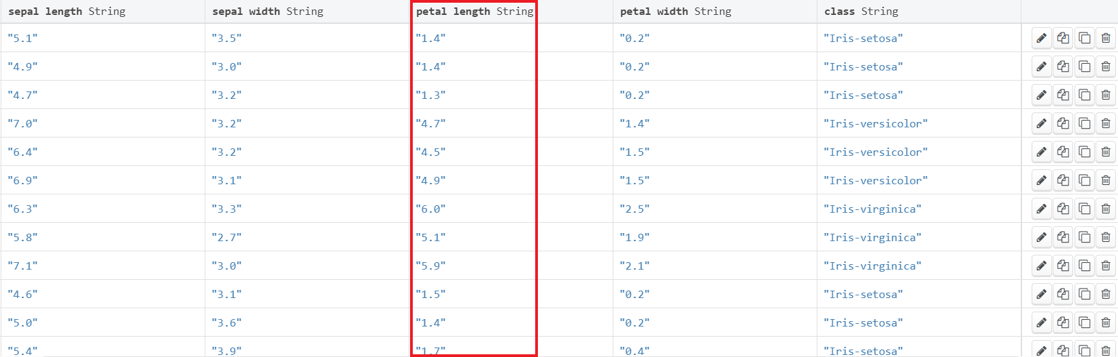
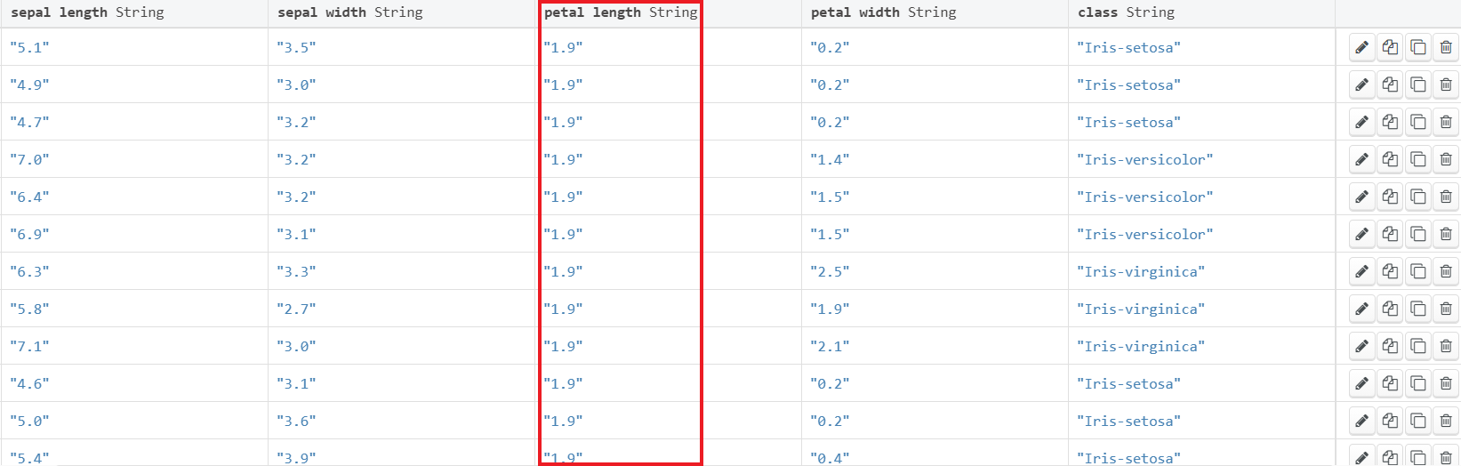
MongoDB - 修改(Update)多筆資料(2/2)

Slide 13
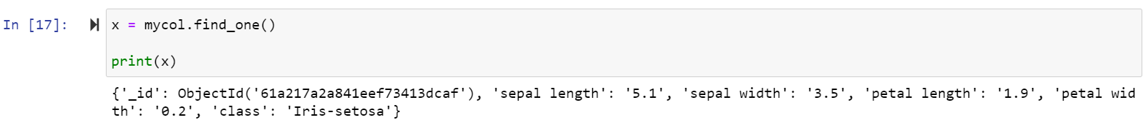
MongoDB - 查詢(Find)單筆資料
使用find_one()查詢單筆資料，以查詢資料庫中第一筆資料為例。

Slide 14
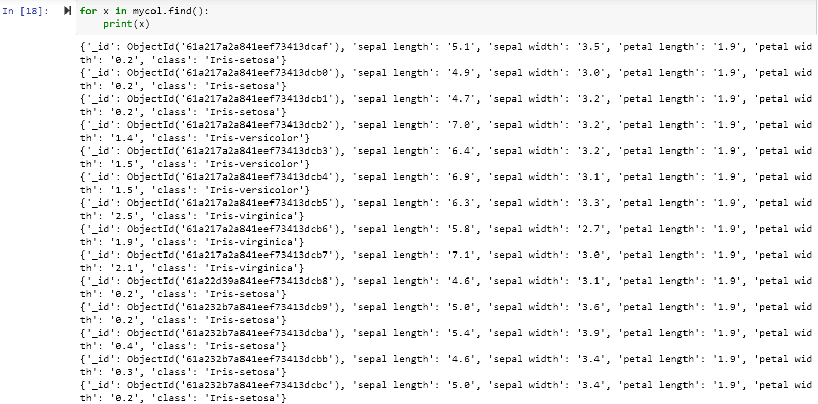
MongoDB - 查詢(Find)所有資料

Slide 15
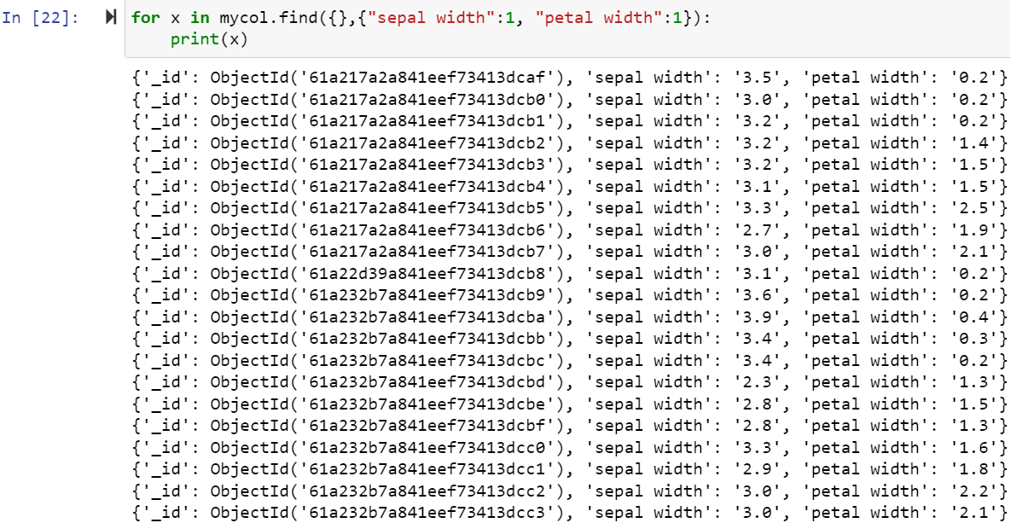
MongoDB - 查詢(Find)指定資料(1/5)
指定查詢sepal width與petal width欄位資料為例。

Slide 16
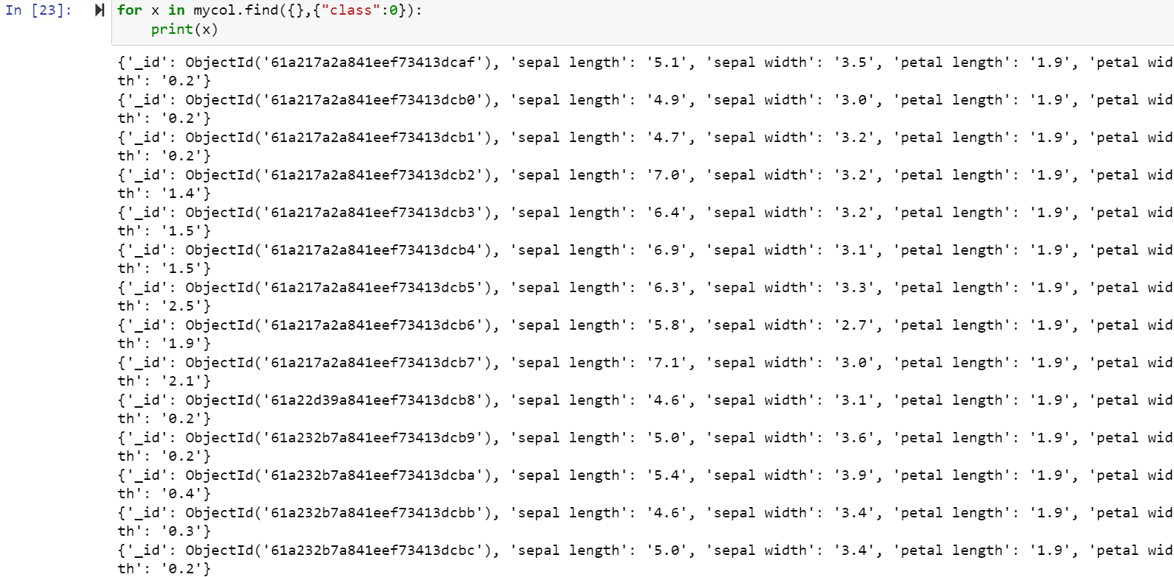
MongoDB - 查詢(Find)指定資料(2/5)
除了class欄位外，查詢所有欄位資料

Slide 17
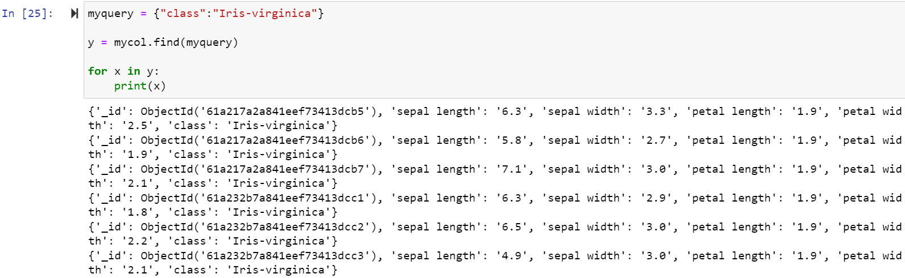
MongoDB - 查詢(Find)指定資料(3/5)
指定查詢class欄位中有Iris-virginica資料，顯示查詢之欄位。

Slide 18
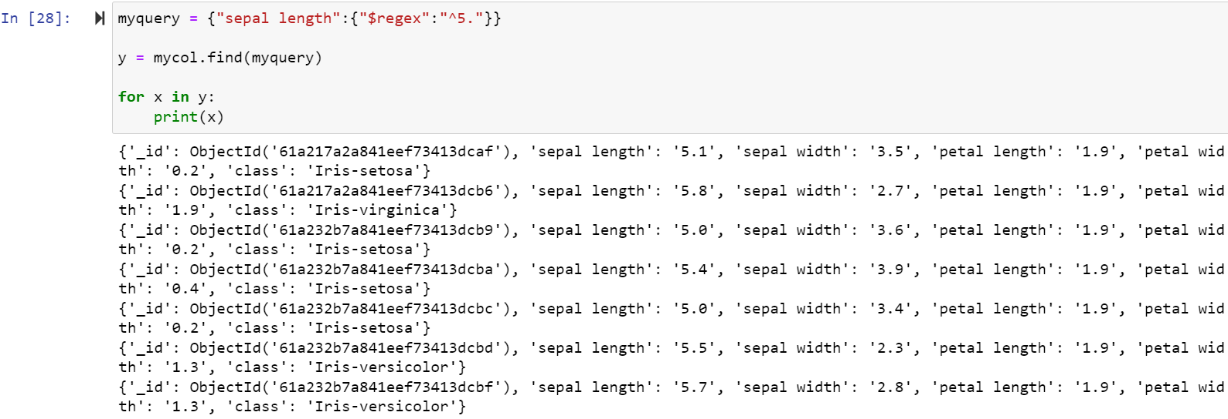
MongoDB - 查詢(Find)指定資料(4/5)
使用Regular Expression指定查詢sepal length欄位中數值為”5.”之資料。

Slide 19
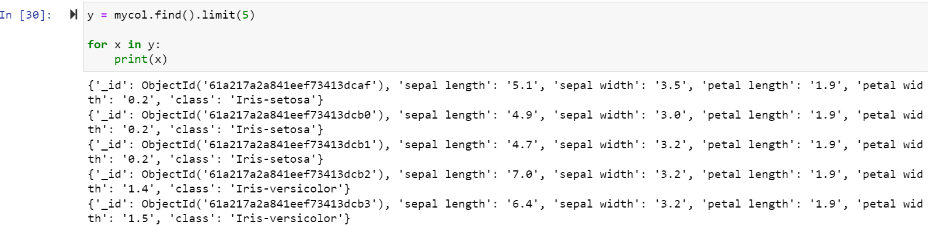
MongoDB - 查詢(Find)指定資料(5/5)
使用limit()語法指定查詢指定欄位數量之資料。

Slide 20
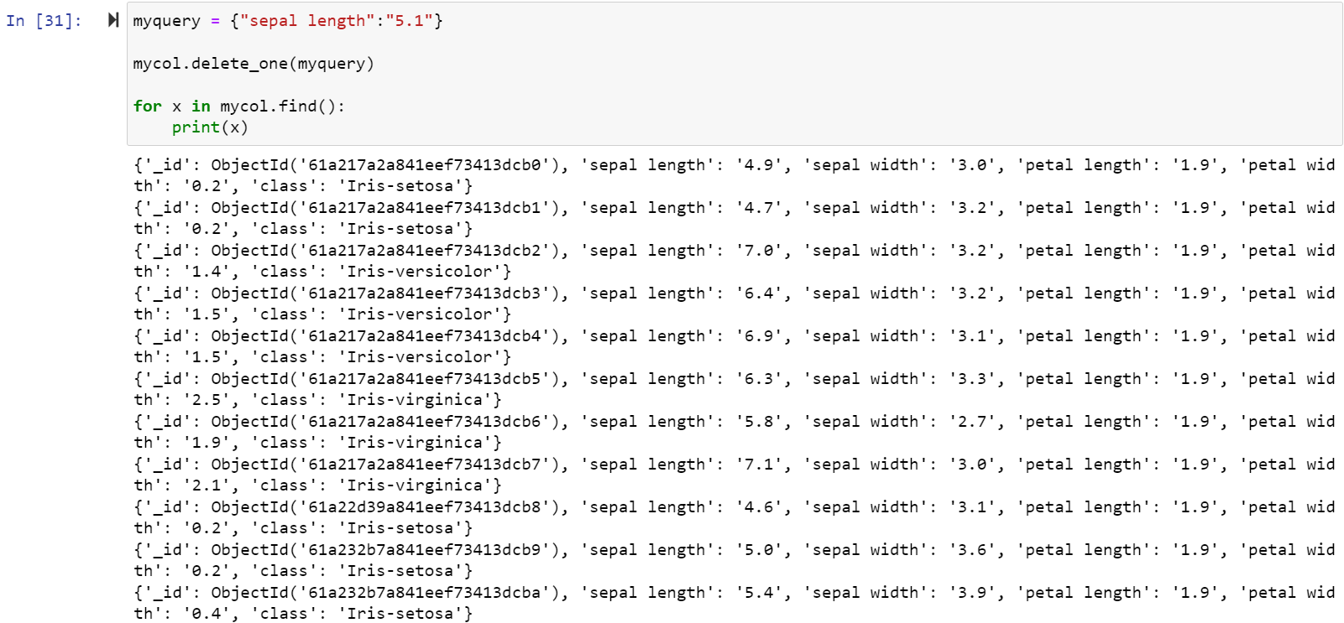
MongoDB - 刪除(Delete)指定資料(1/2)
使用delete_one()語法刪除指定欄位資料。

Slide 21
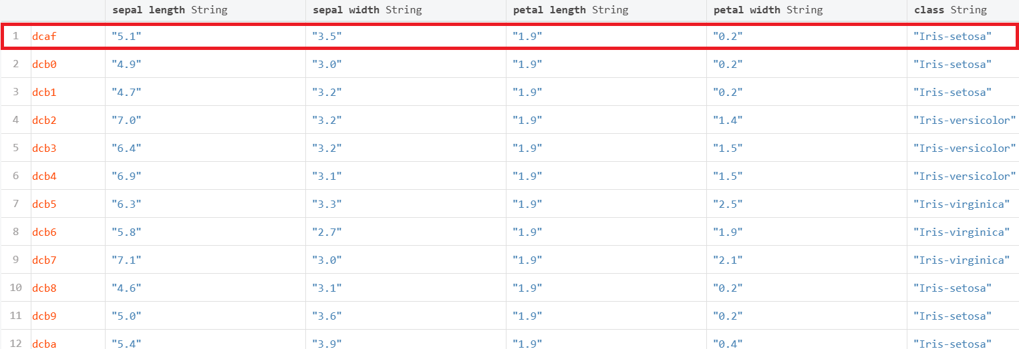
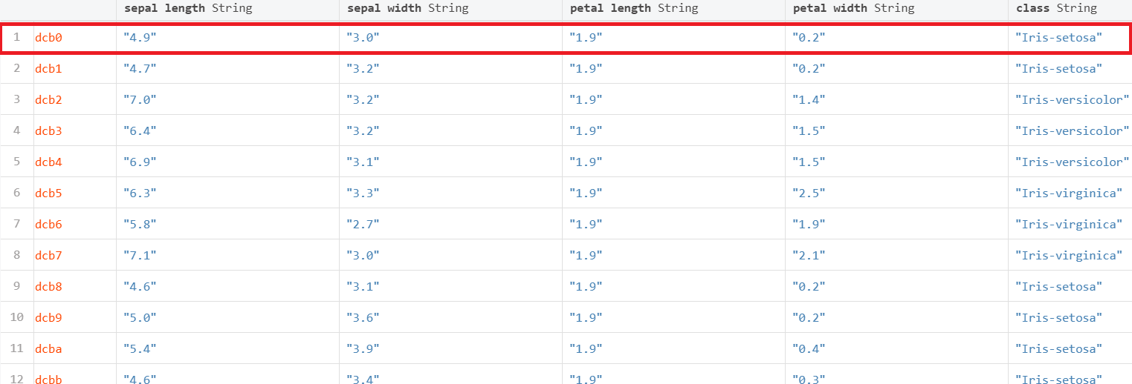
MongoDB - 刪除(Delete)指定資料(2/2)

Slide 22

MongoDB - 刪除(Delete)多筆資料(1/2)
使用delete_many()語法刪除多筆欄位，指定sepal length欄位中數值為”4.”開頭之數值刪除。

Slide 23
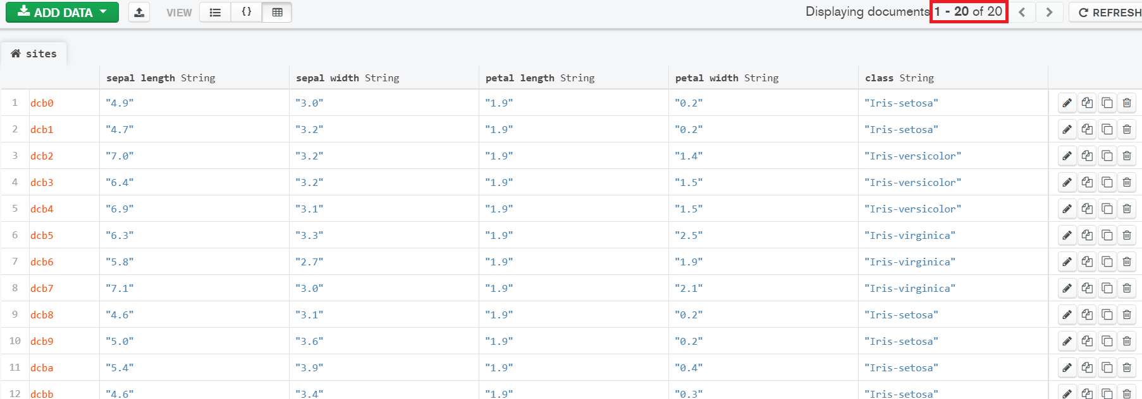
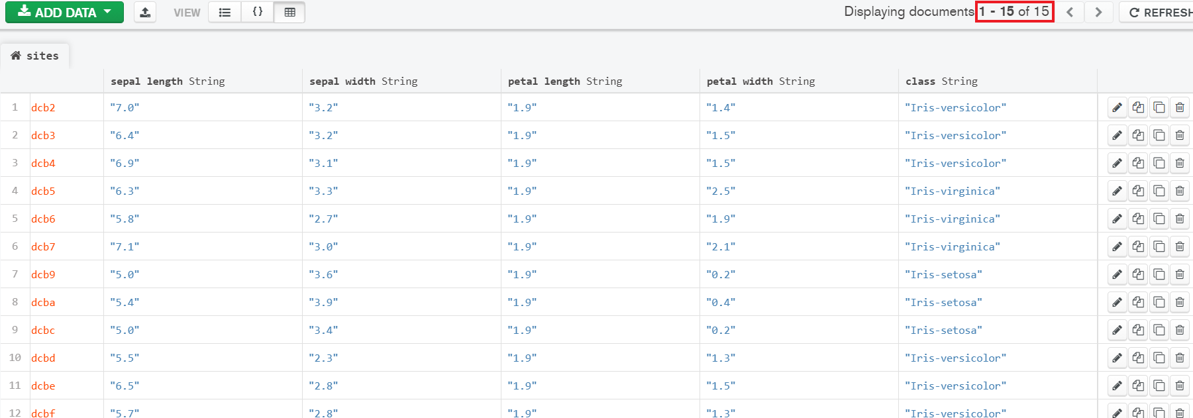
MongoDB - 刪除(Delete)多筆資料(2/2)

Slide 24
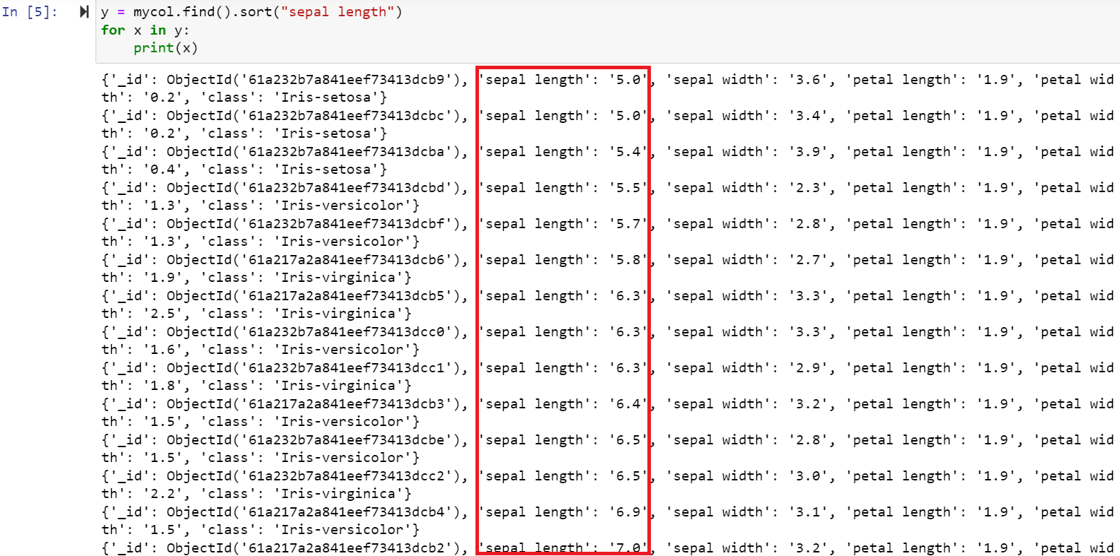
MongoDB - 排序(Sort)資料(1/2)
使用sort()語法指定升冪(1 or 默認)或降冪(-1)排序資料，指定sepal length欄位資料升冪排序。

Slide 25
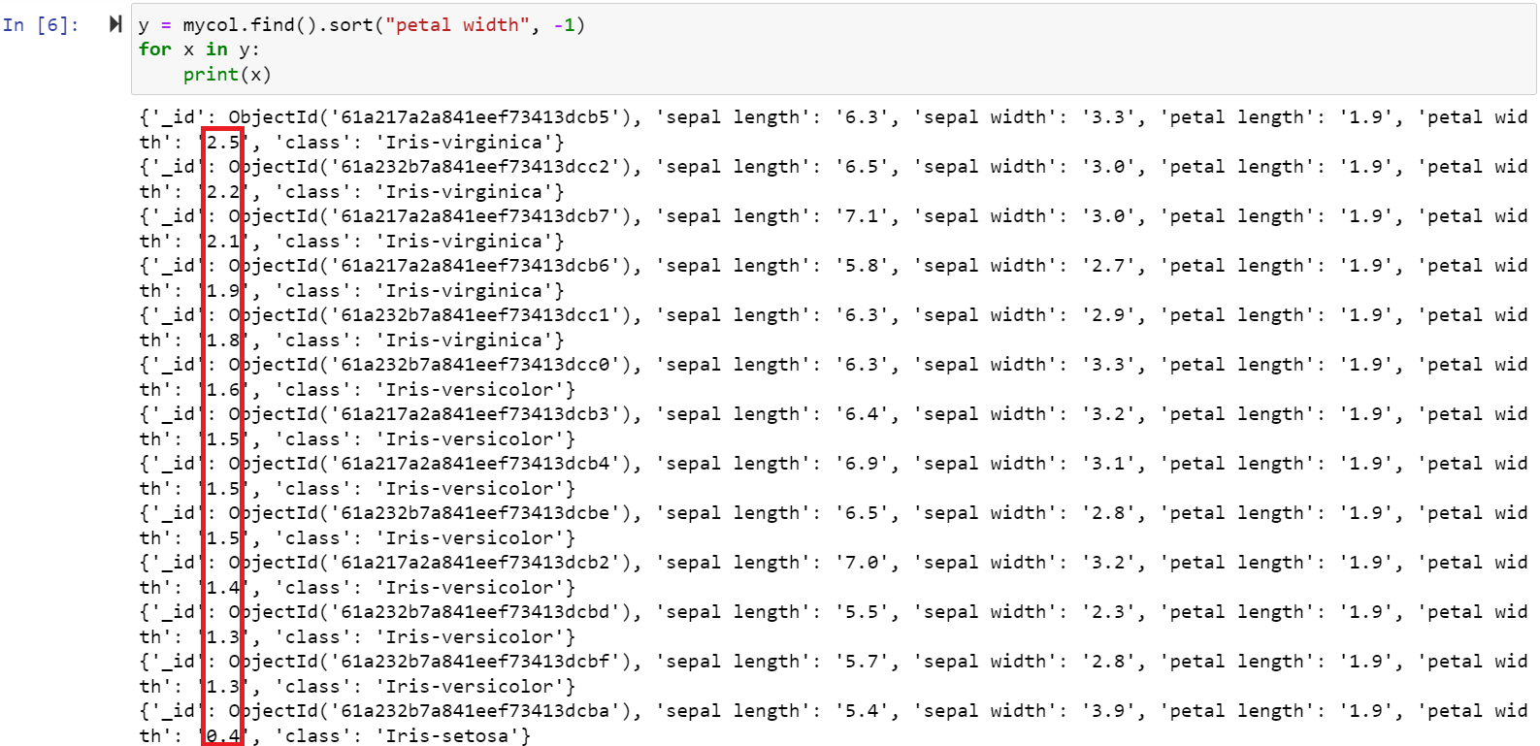
MongoDB - 排序(Sort)資料(2/2)
使用sort()語法指定升冪(1 or 默認)或降冪(-1)排序資料，指定petal width欄位資料降冪排序。

Slide 26
感謝聆聽

